Slide 1


专题十一
历史的转折

Slide 2

【教学目的】
通过本专题的学习，理解中国共产党领导中国人民进行改革开放的原因，深刻认识到中共十一届三中全会是新中国成立以来具有深远意义的伟大转折。
【教学重难点】
1.20世纪70年代末，中国共产党为什么要领导中国人民进行改革开放？
2.关于真理标准问题大讨论的历史意义。
3.为什么说中共十一届三中全会是历史性的伟大转折？

Slide 3
专题十一 历史的转折
一、内外倒逼：不改革无出路
二、打破枷锁：真理标准问题大讨论
三、伟大转折：中共十一届三中全会

Slide 4
一、内外倒逼：不改革无出路
改革开放是中国共产党带领中国人民进行的一场新的伟大革命。中国之所以在20世纪70年代末要义无反顾地选择和走上改革开放之路，既是国内环境使然，也是外部压力使然，是国内国际环境“双重逼迫”的必然产物。

Slide 5
一、内外倒逼：不改革无出路
（一）党和国家工作在“在徘徊中前进”
（二）“文革”十年浩劫导致中国国困民穷
（三）中外经济科技发展差距使中国面临沉重压力
（四）“不改革就没有出路”

Slide 6
（一）党和国家工作“在徘徊中前进”
所谓“在徘徊中前进”，是指 1976年10月“四人帮”被粉碎后，党在拨乱反正的工作上有所前进，并取得了一些成就，但在纠正“文化大革命”的错误理论、方针和政策，彻底扭转十年内乱造成的严重局势，使中国从危难中重新奋起方面却徘徊不前。

Slide 7
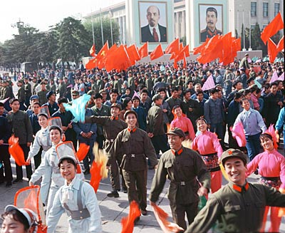
一方面，以开展揭批“四人帮”的斗争为发端，拨乱反正工作开始进行；冤假错案的平反也开始部分地进行；全国各条战线的整顿工作和国民经济的恢复工作开始进行，并取得一定成效。
1976年10月首都军民庆祝粉碎“四人帮”

Slide 8
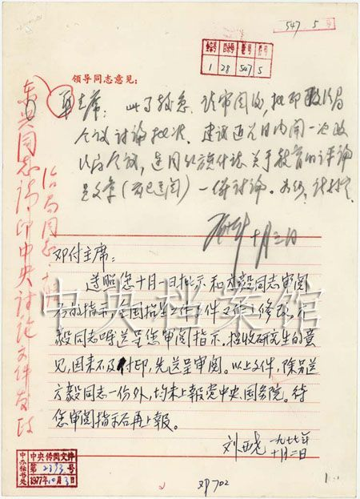
1977年底到1978年初，取消十年之久的高考得到恢复
在1977年８月初召开的科学与教育工作座谈会上，邓小平采纳了与会者的建议，决定恢复高考。 10月３日，邓小平写信给中央，建议尽快开会讨论。10月５日，中央政治局讨论并通过了教育部《关于1977年高等学校招生工作的意见》。 10月12日，国务院批转了教育部《关于1977年高等学校招生工作的意见》。
邓小平在教育部《关于一九七七年高等学校招生工作的意见》的请示报告上的批示

Slide 9
确定恢复高考后，教育部暂定收取考生报名费1元钱。但中共中央政治局讨论决定，为了不增加群众负担，收5毛就行了。1977年底至1978年初的高考是恢复高考以来，唯一一次在冬天举行的考试，有570万考生参加了这次考试（后来录取了27. 3万人）。面对如此庞大的应考队伍，当时竟然无力提供足够的试卷纸张。问题最终反映到邓小平那里，邓小平当机立断，决定调用印刷《毛泽东选集》第五卷的纸张，先行印刷考生试卷，历史由此出现了极富喜剧色彩的一幕。

Slide 10
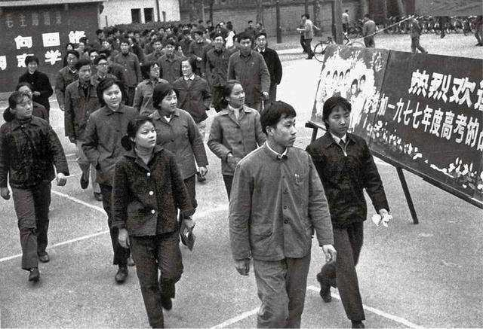
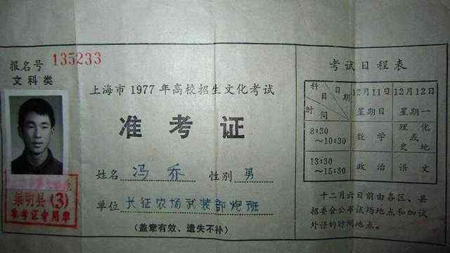
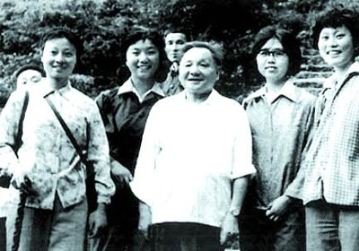
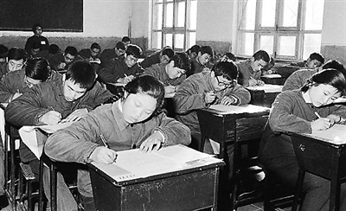
参加1977年高考的考生进入考场
1977年的高考现场
邓小平与恢复高考后的第一批大学生在一起

Slide 11
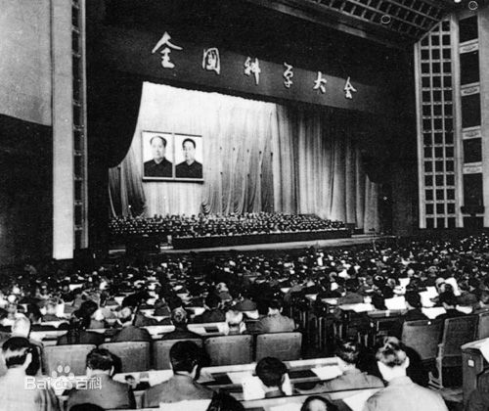
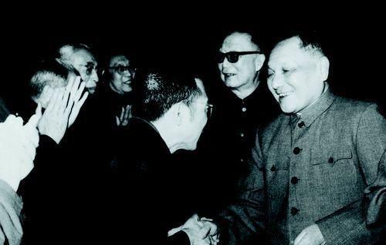
在1978年3月召开的全国科学大会上，邓小平提出了“科学技术是生产力”和“知识分子是无产阶级一部分”的著名论断。这预示着：“我们民族历史上最灿烂的科学的春天到来了。”
1978年3月18日中共中央在人民大会堂召开全国科学大会
在全国科学大会上，邓小平和陈景润握手

Slide 12
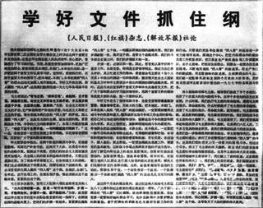
但另一方面，“四人帮”被粉碎后，“左”的指导思想仍然占据主导地位，突出表现为1977年2月“两个凡是”错误方针的提出，使彻底纠正“文革”错误的工作受到严重阻碍。
1977年2月7日华国锋批准“两报一刊” 发表题为《学好文件抓住纲》的社论，社论中提出“凡是毛主席作出的决策，我们都坚决维护，凡是毛主席的指示，我们都始终不渝地遵循”。

Slide 13
1977年8月召开的中共十一大虽然宣告了“文革”结束，重申在20世纪内把中国建设成为社会主义现代化强国的任务，但仍然肯定了“文革”的错误理论和实践。
由于“左”的指导思想未能得到根本纠正，这就为揭批“四人帮”运动、平反冤假错案和各领域的拨乱反正的顺利进行和国民经济的恢复发展造成了严重负面影响。

Slide 14
（二）“文革”十年浩劫导致中国国困民穷
历时十年之久的“文化大革命” 严重损害了党和社会主义的形象，给党、国家和人民带来了严重灾难。“文革”结束后的中国是一个国困民穷的中国。

Slide 15
1978年2月，华国锋在五届全国人大一次会议上作的《政府工作报告》中披露，由于“文化大革命”的破坏，仅1974年到1976年，全国就“损失工业总产值1000亿元，钢产量2800万吨，财政收入400亿元，整个国民经济几乎到了崩溃的边缘”。（华国锋：《团结起来，为建设社会主义的现代化强国而奋斗——1978年2月26日在第五届全国人民代表大会第一次会议上的政府工作报告》，《人民日报》1978年3月7日。）

Slide 16
“文化大革命”结束时，中国老百姓的生活状况堪虞。就主要靠工资生活的城市居民而言，从1966年到1976年，全民所有制单位职工平均实际工资的年均增长速度均为负增长。（中共中央党史研究室：《中国共产党历史》第二卷（下），中共党史出版社2011版，第969页。）1976年全国职工年平均货币工资为575元，比1957年的624元 还减少了49元。（曾培炎主编：《新中国经济50年》，中国计划出版社1999年版，第897-898页。）

Slide 17
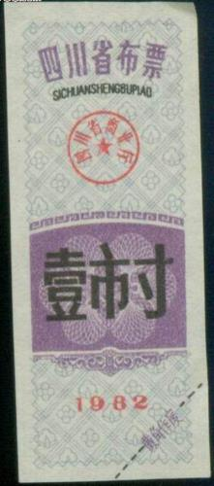
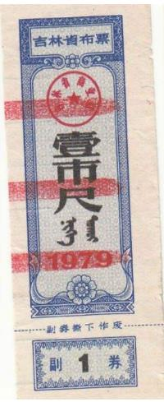
1978年，失业的城镇青年达2000万人，实际城镇失业率高达19%，城市居民食品消费占其总支出的比重即恩格尔系数高达56.66%。由于物资紧缺，很多日常生活消费品需要凭票或券购买。（曹普著：《改革开放史研究中的若干重大问题》，福建人民出版社2014版，第7页。）
四川省 1982年布票
吉林省 1979年布票

Slide 18
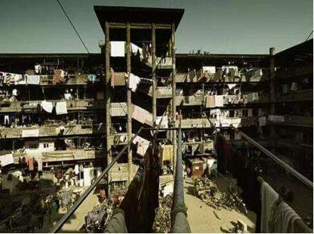
城市居民住房相当困难。据1978年建设部对全国182个大中城市统计显示：全国城市人均居住面积仅为3.6平方米，约一张床大小，还不如1949年。182个城市中共有缺房户689万户，占这些城市总户数的35. 8%。（《中国改革开放的历史由来》（上），《学习时报》2008年9月29日。）
20世纪70年代的筒子楼

Slide 19
1977年城市人均住房面积国际比较
国别 | 人均面积（m²）
中国 | 3.7
美国 | 18
苏联 | 12.5
日本 | 13
联邦德国 | 25
法国 | 13
罗马尼亚 | 9.6
匈牙利 | 21
南斯拉夫 | 15
数据来源：转引自商业部：《调研资料》1981年第56期。

Slide 20
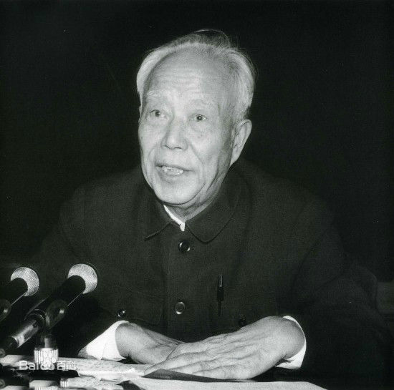
农村的情况也很严重，甚至更糟糕。安徽农村的情况最有代表性。1977年6月，中共中央任命万里担任安徽省委第一书记。到任后，万里先后到芜湖、徽州、凤阳等地调研，所到之地农村百姓生活之穷苦，远远出于他的想象，使他大为震惊。
万里（1916-2015）

Slide 21
万里后来回忆说：“我这个长期在城市工作的干部，虽然不能说对农村的贫困毫无所闻，但是到农村一具体接触，还是非常受刺激。原来农民的生活水平这么低啊，吃不饱，穿不暖，住的房子不像个房子的样子。淮北、皖东有些穷村，门、窗都是泥土坯的，连桌子、凳子也是泥土坯的，找不到一件木器家具，真是家徒四壁呀。我真没料到，解放几十年了，不少农村还这么穷！” （田纪云：《万里：改革开放的大功臣》，《炎黄春秋》2006年第5期。）

Slide 22
改革开放初期，新华社国内部农村组派出几位记者到中西部农村调查。调查结果显示，1979年全年农民的人均收入，最高为山西吕梁地区，为70元，其余依次为：甘肃庆阳，64. 48元；陕西延安，57. 2元；陕西榆林，52元；甘肃平凉，47. 6元；宁夏固原和甘肃定西最低，36. 8元。（陈大斌：《饥饿引发的变革——一个资深记者的亲身经历与思考》，中共党史出版社1998年版，第17、19页。）而按照当时的消费水平，农民年均收入只有达到100元才能解决温饱问题，满足最低生活需要。

Slide 23
在广东省，虽然临近港澳，发展条件优越，但由于政策上的问题，农村也相当贫穷。1978年，深圳农民的人均年收入是134元，而一河之隔的香港新界农民的年收入却是13000港币，如此大的差距，使不少人铤而走险偷渡港澳。仅1979年1-5月，广东省就有11.9万人企图偷渡外逃，其中偷渡成功的为2 . 9万人。（《习仲勋主政广东》，中共党史出版社2007年版，第78-79页。）

Slide 24
改革开放前中国农民生活的困苦可以从以下一组全国性的数据中见其一斑：1976年全国农村人口人均口粮比1957年减少4斤；1977年全国有1.4亿人平均口粮在300斤以下，处于半饥饿状态；1978年因全国受灾，农村人口年人均口粮只有248斤，每天人均只有6.7两。1978年农村居民恩格尔系数为67.71%；全国有2 . 5亿绝对贫困人口。 （陈大斌：《饥饿引发的变革——一个资深记者的亲身经历与思考》，中共党史出版社1998年版，第19页。）

Slide 25
（三）中外经济科技发展差距使中国面临沉重压力
从20世纪50年代中期到70年代中期，在中国相继经历“大跃进”、人民公社化运动和“文化大革命”之时，欧美日等资本主义国家却在二战后蓬勃兴起的新科技革命推动下实现了经济科技的迅猛发展，经历了发达资本主义国家经济发展的第二个“黄金时代”。

Slide 26
从1961年1月到1969年10月，美国经济连续上升了106个月。联邦德国 从1951年到1971年20年间，国内生产总值增加了5倍之多。
日本的经济发展更令人瞩目。从1955年至1970年，日本国内生产总值增长了7. 2倍。 （宋则行、樊亢主编：《世界经济史》（下），经济科学出版社1994年版，第48-52页。）

Slide 27
因此，在20世纪50年代中期到70年代中期20年间，中国与资本主义国家之间本来就已经很大的经济科技差距进一步拉大了。
国别 | 1965年GDP | 国别 | 1978年GDP
中国 | 563. 8亿美元 | 中国 | 1917亿美元
美国 | 6291亿美元 | 美国 | 21124亿美元
日本 | 821亿美元 | 日本 | 9739亿美元
联邦德国 | 984亿美元 | 联邦德国 | 6388亿美元
英国 | 865亿美元 | 英国 | 3095亿美元
巴西 | 167亿美元 | 巴西 | 1887亿美元
中外各国GDP比较
（转引自曹普著：《改革开放史研究中的若干重大问题》，福建人民出版社2014版，第13-14页。）

Slide 28
若论人均国内生产总值，差距就更大了。
中外各国人均GDP比较
国别 | 1965年人均GDP | 国别 | 1978年人均GDP
中国 | 78. 7美元 | 中国 | 200美元
美国 | 3233美元 | 美国 | 9687美元
日本 | 838美元 | 日本 | 8476美元
联邦德国 | 1667美元 | 联邦德国 | 10419美元
英国 | 1590美元 | 英国 | 5545美元
巴西 | 207美元 | 巴西 | 1635美元
（转引自曹普著：《改革开放史研究中的若干重大问题》，福建人民出版社2014版，第14页。）

Slide 29
除了西方国家之外，在这期间，中国周边原来一些比较落后的国家和地区，如韩国、新加坡等，也抓住机遇快速发展，实现了经济起飞。
以韩国为例，新中国成立初期，韩国经济总量和中国的山东省差不多。但韩国从20世纪60年代开始大力发展国民经济，创造了著名的“汉江奇迹”。到80年代，韩国一改贫穷落后面貌，经济总量已是山东的几倍。 （曹普著：《改革开放史研究中的若干重大问题》，福建人民出版社2014版，第15页。）

Slide 30
走出国门“照镜子”的巨大震撼
对中国与西方国家、周边一些国家在经济科技上的巨大差距，“文化大革命”期间我们并不了解，很多人甚至认为西方资本主义国家的百姓都生活的“水深火热”之中，等着我们去“解放”和“拯救”，有的虽然了解却不予承认也不敢承认。
中国人开始真正、真切、真实感受到这种巨大差距，是在粉碎“四人帮”以后，在出国考察的过程中认识到的。

Slide 31
走出国门“照镜子”的巨大震撼
为了真正认清中国和西方发达国家的差距，从1977年下半年起，中共中央和国务院着手组织出国考察工作。1978年，全国掀起了一股声势浩大的出国考察热潮。华国锋、邓小平、谷牧、王震等党和国家领导人都亲自赴国外考察。通过考察，中央高层对中外在经济科技发展上的巨大差距产生了强烈印象。

Slide 32
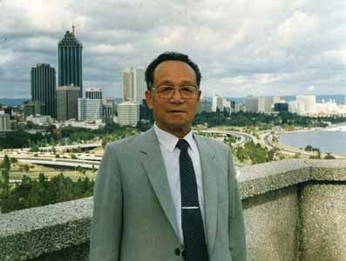
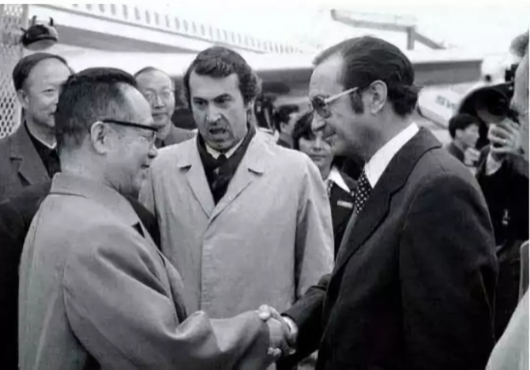
走出国门“照镜子”的巨大震撼
谷牧率领的考察团看到：联邦德国的一个年产5000万吨褐煤的露天煤矿只用2000工人，而中国生产相同数量的煤需要16万工人，相差近80倍。法国戴高乐机场1分钟起落1架飞机，1小时起落60架；而当时中国的机场半小时起落1架，1小时起落2架，还搞得手忙脚乱。 （《追寻1978：中国改革开放纪元访谈录》，福建教育出版社1998版，第543页。）
谷牧（1914-2009）

Slide 33
走出国门“照镜子”的巨大震撼
西欧五国考察团成员之一、时任广东省副省长的王全国20多年后提及这次考察，仍深有感慨：“那一个多月的考察，让我们大开眼界，思想豁然开朗，所见所闻震撼每一个人的心，可以说我们很受刺激！闭关自守，总以为自己是世界强国，动不动就支援第三世界，总认为资本主义腐朽没落，可走出国门一看，完全不是那么回事，你中国属于世界落后的那三分之二！”。 （《追寻1978：中国改革开放纪元访谈录》，福建教育出版社1998版，第558页。）

Slide 34
走出国门“照镜子”的巨大震撼
1978年10月，邓小平出访了日本。当邓小平乘坐新干线“光-81号”超特快列车，以每小时210公里的速度行驶时，他对日本记者说：“就像推着我们跑一样，我们现在很需要跑！”（《邓副总理离东京抵京都友好访问》，《人民日报》1978年10月27日。）1979年初，邓小平出访美国，先后参观了福特汽车厂、波音公司等大型现代化公司企业，美国社会的高度现代化给他留下深刻印象，他表示：“很有收获”，“不虚此行”。 （《邓小平年谱（1975-1997）》（上），中央文献出版社2004年版，第486页。）

Slide 35
走出国门“照镜子”的巨大震撼
西方发达资本主义国家老百姓的生活水平比我们高很多。国务院副总理王震在1978年11月出访英国，当时英国约占全国人口70%的普通百姓都拥有私人住宅和汽车。王震亲眼看到：一个失业工人住着1栋100多平米的两层楼房，有各种电器，还有一个约50平米的小花园。他感慨：“我看英国搞得不错，物质极其丰富，三大差别基本消灭，社会公正、社会福利也受重视，如果加上共产党执政，英国就是我们理想中的共产主义社会。” （《吴江文稿》（上），中央编译出版社2009年版，第291页。）

Slide 36
走出国门“照镜子”的巨大震撼
1978年10月10日，邓小平在会见德意志联邦共和国新闻代表团时指出：“现在是我们向世界各国学习的时候了。我们过去有一段时间，向外国学习先进的科学技术被叫做‘崇洋媚外’。现在大家明白了，这是一种蠢话。我们派了不少人出去看看，使更多的人知道世界是什么面貌。关起门来，固步自封，夜郎自大，是发达不起来的。 … …要实现四个 现代化，就要善于学习，大量取得国际上的帮助。要引进国际上的先进技术、先进设备、先进装备，作为我们发展的起点。” （《邓小平年谱（1975-1997）》（上），中央文献出版社2004年版，第398-399页。）

Slide 37
（四）“不改革就没有出路”
“文革”结束后的中国，是一个贫穷落后的中国，是一个与发达资本主义国家存在巨大发展差距的中国，也是一个亟需振作、奋起直追的中国。问题是，中国奋起直追的方向在哪里？从理论上讲，当时中国有三条路可以选择。

Slide 38
中国向何处去？
第一条路——走老路，坚持“两个凡是”
第二条路——走邪路，搞资本主义
第三条路——走新路，搞改革开放

Slide 39
第一条路：走老路。实践已经充分证明，“旧的那一套”行不通，也根本无法体现社会主义制度的优越性。按照这样的老路走下去，社会主义还有吸引力、号召力、凝聚力吗？中国的老百姓能够答应吗？中国还有希望吗？
第二条路：搞资本主义。对一个马克思主义政党来讲，中国共产党不可能选择这样的道路。
唯一切实可行的选择就是走新路，进行改革开放。

Slide 40
1978年3月10日，在国务院会议上，邓小平说：“什么叫社会主义？它比资本主义好在哪里？每个人平均六百几十斤粮食，好多人饭都不够吃，28年只搞了2300万吨钢，能叫社会主义优越性吗？干社会主义，要有具体体现，生产要真正发展起来，相应的全国人民的生活水平能够逐步提高，这才能表现社会主义制度的优越性。” （《邓小平年谱（1975-1997）》（上），中央文献出版社2004年版，第277页。）

Slide 41
1978年9月，在东北三省视察期间，邓小平说：“生产力发展的速度比资本主义慢，那就没有优越性，这是最大的政治。” “外国人议论中国人究竟能够忍耐多久，我们要注意这个话。我们要想一想，我们给人民究竟做了多少事情呢？我们一定要根据现在的有利条件加速发展生产力，使人民的物质生活好一些，使人民的文化生活、精神面貌好一些。”（《邓小平年谱（1975-1997）》（上），中央文献出版社2004年版，第380-384页。）

Slide 42
1978年底在中央工作会议上，邓小平深刻揭示了“文革”结束时中国党和国家思想上“僵化半僵化”，政治上“空谈淹没一切”，经济管理上“机构臃肿、层次重叠、手续繁杂、效率极低”等诸多问题，并严正指出：“如果现在再不实行改革，我们的现代化事业和社会主义事业就会被葬送。”（《邓小平文选》第2卷，人民出版社1994年版，第150页。）

Slide 43
二、打破枷锁：真理标准问题大讨论
粉碎“四人帮”后，人们对中国的未来充满期待，希望中国社会主义事业能够迎来历史性转机。但是，由于长期以来“左”的指导思想的影响，各种有形无形的“枷锁”钳制了人们独立分析和思考问题的能力，“两个凡是”方针更导致党和国家工作“在徘徊中前进”。关于真理标准问题大讨论，就是发生于此时的一场关乎党和国家命运的大讨论。

Slide 44
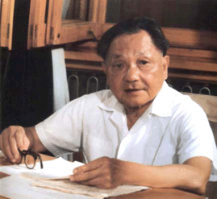
（一）邓小平率先抵制并从理论上批评“两个凡是”
对“两个凡是”最早表示反对态度的，是邓小平。1977年2月，邓小平在同王震谈话时，就指出：“两个凡是”不是马克思主义，不是毛泽东思想。

Slide 45
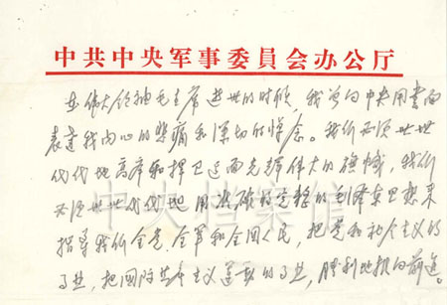
1977年4月10日，邓小平给中共中央写信，针对“两个凡是”的错误观点提出批评，开了全党解放思想的先声。
“两个凡是” 不符合马克思主义。
我们必须世世代代地用准确的完整的毛泽东思想来指导我们全党、全军和全国人民，把党和社会主义的事业，把国际共产主义的事业，胜利地推向前进。
——《邓小平文选》第2卷第38页
图为邓小平写给中共中央的信（部分手迹）

Slide 46
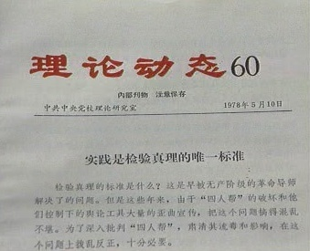
（二）关于真理标准问题的大讨论
1978年5月10日，经中共中央党校副校长胡耀邦审定，中央党校内部刊物《理论动态》第60期发表了《实践是检验真理的唯一标准》一文。次日，《光明日报》公开发表了这篇文章。5月12日，《人民日报》、《解放军报》等各大报也陆续转载，从而在全国引发了一场关于真理标准问题的大讨论。

Slide 47
《实践是检验真理的唯一标准》一文阐明：实践是检验真理的唯一标准，也是检验路线正确与否的唯一标准。其批判的锋芒直指“两个凡是”。在邓小平等老一辈革命家强有力的支持和领导下，各级领导干部积极参与，广大理论工作者和新闻工作者共同努力，到1978年8、9、10月，形成了大讨论的局面。从1978年5月至12月，全国报纸就发表讨论真理标准、批判“两个凡是”的文章500多篇。这场大讨论一直进行到1981年6月。

Slide 48
（三）关于真理标准问题的大讨论的意义
关于真理标准问题的大讨论是继延安整风之后又一场广泛的、深刻的思想解放运动，成为拨乱反正和改革开放的思想先导，为党重新确立实事求是的思想路线，纠正长期以来“左”倾错误，把党和国家的工作转移到正确的轨道上来，起了巨大的推动作用。也为1978年底召开的党的十一届三中全会做了重要的思想理论准备。

Slide 49
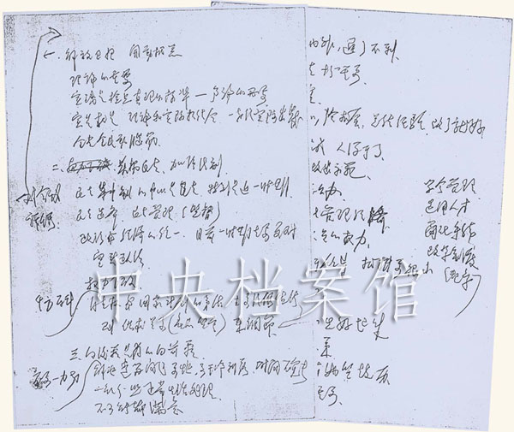
三、伟大转折：中共十一届三中全会
（一）中共十一届三中全会的前奏：中央工作会议
1978年11月10日至12月15日，党中央在北京召开工作会议。会议本来要讨论经济工作的，但因陈云等老同志率先提出解决历史遗留问题，以及在关于真理标准等问题上的几次思想交锋，使会议议程发生改变。
邓小平起草的在中央工作会议闭幕会上的讲话提纲（节录）

Slide 50
三、伟大转折：中共十一届三中全会
在与会者的强烈要求下，中央政治局作出为天安门事件平反等决定，解决了一批重大历史遗留问题。12月13日，在中央工作会议闭幕会上，邓小平作了题为《解放思想，实事求是，团结一致向前看》的重要讲话，强调了解放思想的重要性，并指出：“再不实行改革，我们的现代化事业和社会主义事业就会被葬送。”这个讲话实际上成为此后中共十一届三中全会的主题报告。

Slide 51
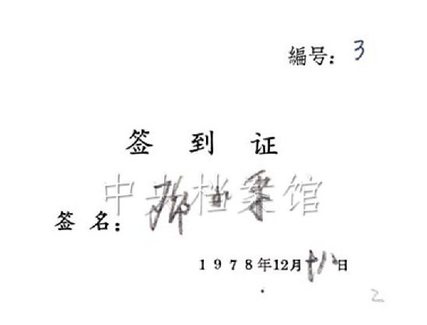
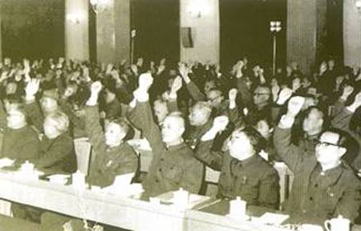
（二）中共十一届三中全会的召开
中共十一届三中全会议于1978年12月18日至22日在北京举行。
十一届三中全会上代表们举手通过决议公报
邓小平在十一届三中全会上的签到证

Slide 52
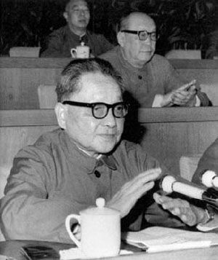
第一，重新确立和发展了党的正确的思想路线。
全会批判了“两个凡是”的错误方针，确立了“解放思想、实事求实、团结一致向前看”的正确方针。强调要从根本上恢复毛泽东倡导的坚持实事求实，一切从实际出发，理论联系实际的马克思主义思想路线。
1978年十一届三中全会上的邓小平

Slide 53
第二，重新确立了马克思主义的政治路线。
全会果断放弃了“以阶级斗争为纲”、“无产阶级专政下继续革命”等错误口号，作出了把工作重点转移到社会主义现代化建设上来的战略决策。
邓小平在十一届三中全会上

Slide 54
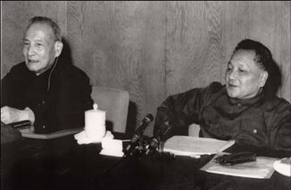
第三，重新确立了党的正确的组织路线。
全会决定在组织上健全党的民主集中制、健全党规党法，严肃党纪。反对突出个人和宣传个人崇拜，加强党的集体领导。为了维护党法，切实搞好党风，全会决定建立中央纪律检查委员会。
邓小平与陈云在十一届三中全会上

Slide 55
第四，全会提出了调整国民经济、改革经济管理体制和加快农业发展的任务和方针。
第五，全会认真讨论了民主和法制问题，提出了健全社会主义民主和加强社会主义法制的任务。

Slide 56

（三）中共十一届三中全会的历史意义
中共十一届三中全会是新中国成立以来党的历史上具有深远意义的伟大转折，它结束了粉碎“四人帮”后党和国家工作两年徘徊的局面，开始了中国共产党在思想、政治、组织等领域的全面拨乱反正，形成了以邓小平为核心的党的中央领导集体，揭开了社会主义改革开放的序幕。以这次全会为起点，中国进入改革开放和社会主义建设的历史新时期。

Slide 57
推 荐 书 目
1. 沈宝祥：《真理标准问题讨论始末》，中共中央党校出版社2015年。
2. 朱佳木：《我所知道的十一届三中全会》，当代中国出版社2008年。
3.中共中央党史研究室：《中国共产党的九十年》（社会主义革命和建设时期），第九章，中共党史出版社、党建读物出版社2016年。

